Slide 1
C9500 Užitá chemie
7. lekce
Polymerní materiály
Mgr. Ing. Radka Kopecká, Ph.D.
175344@mail.muni.cz

Slide 2
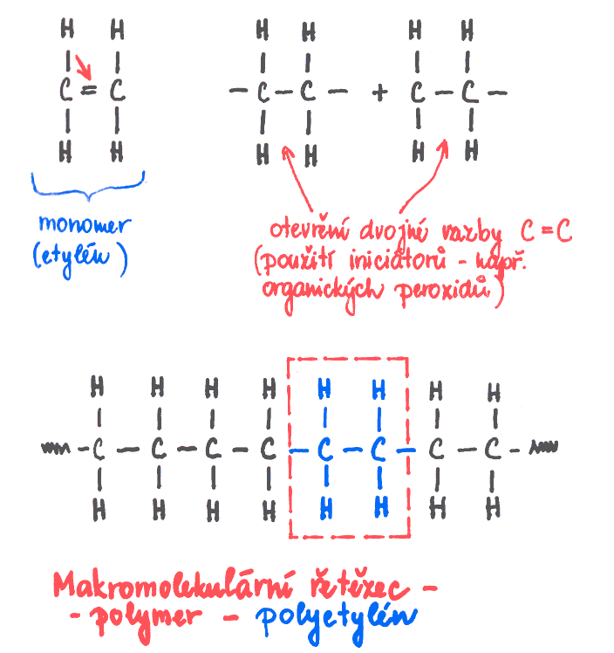
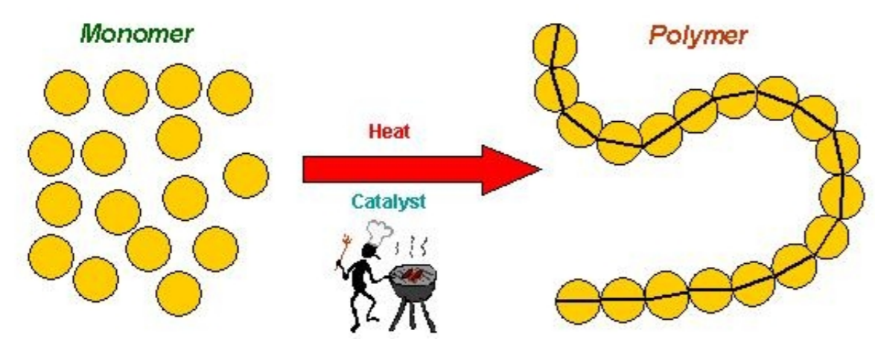
Polymerní látky
Polymery jsou především organické látky, přírodního (např. kaučuk) nebo syntetického původu (mohou být i anorganického charakteru – např. silikony).
Polymer-látka tvořená makromolekulami, ve kterých se opakují atomy nebo skupiny atomů (konstituční jednotky) navzájem spojených v tak velkém počtu, že existuje řada vlastností, které se znatelně nezmění přidáním nebo odstraněním jedné nebo několika konstitučních jednotek.
Monomer-sloučenina tvořená molekulami, obsahujícími nejméně jednu dvojnou vazbu nebo dvě funkční skupiny, které vzájemnou reakcí vytvoří polymer, tj. molekula monomeru se přemění na konstituční jednotku polymeru. Monomerní jednotka (mer) – největší konstituční jednotka vznikající v průběhu polymerizace z jediné molekuly monomeru.
Polymerizace (polymerace) – proces, ve kterém se monomer nebo směs monomerů přeměňuje na polymer
Názvosloví polymerů:
Názvosloví založené na názvu suroviny (zdroje, monomeru), př. polyethylen, polystyren, polyvinylchlorid
Názvosloví založené na struktuře polymeru (IUPAC), př. poly(methylen), poly(1-fenylethylen), poly(1-chlor-ethylene)

Slide 3
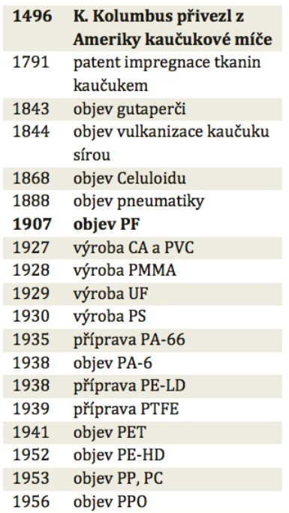
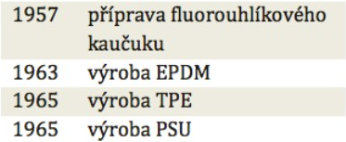
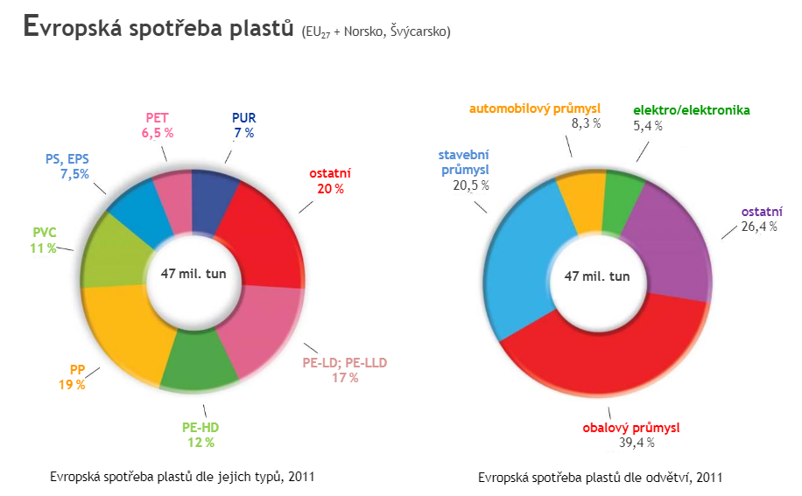
Historické mezníky vývoje plastických hmot

Slide 4
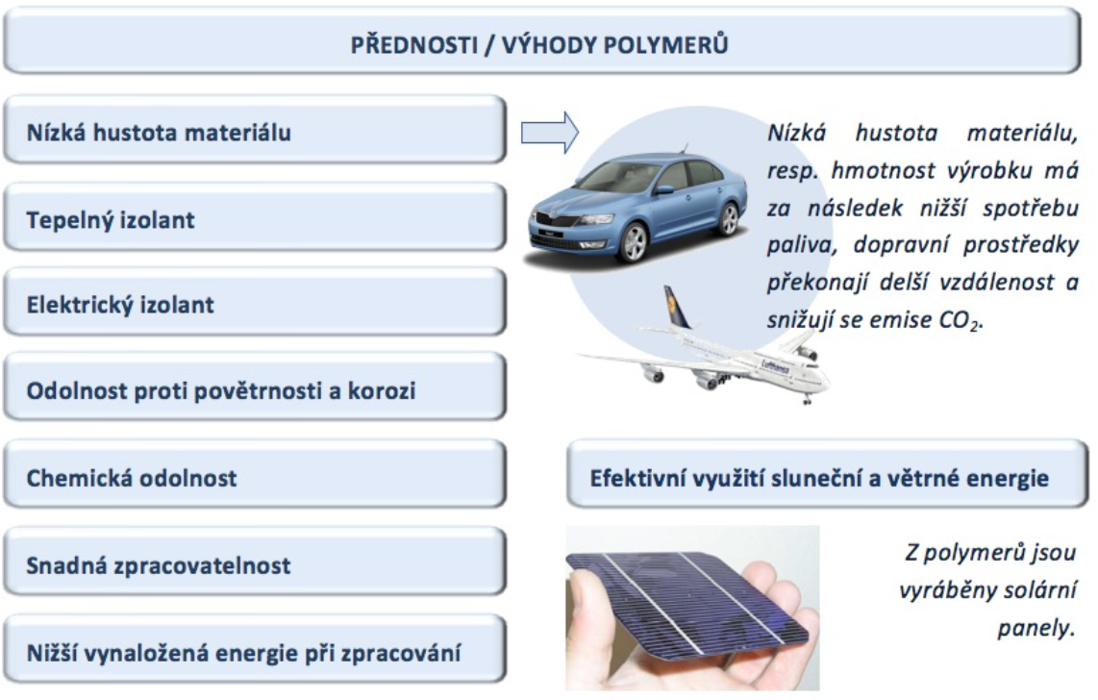
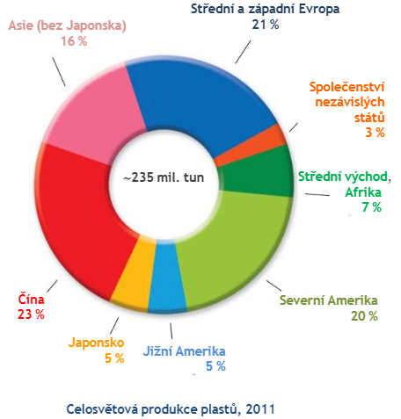
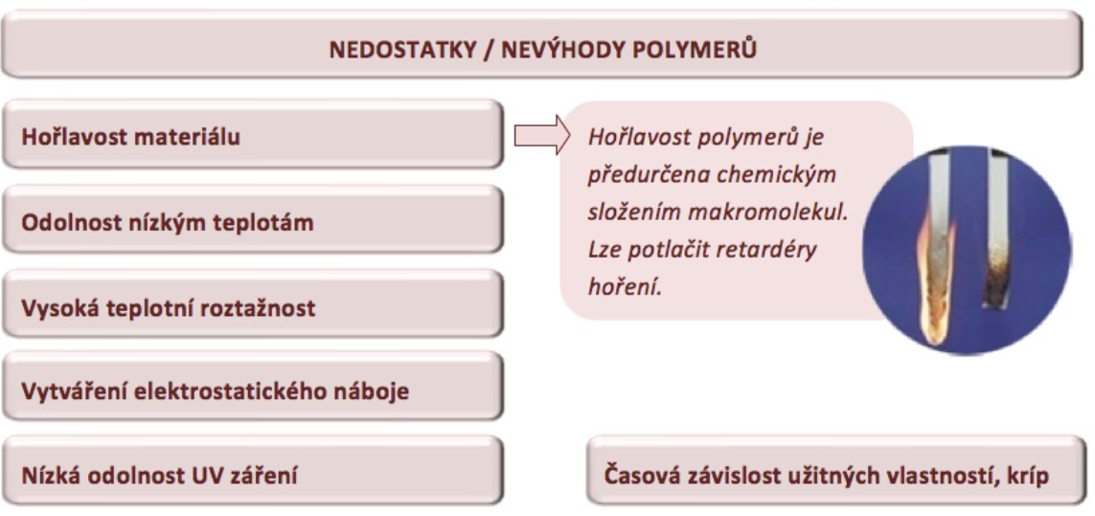
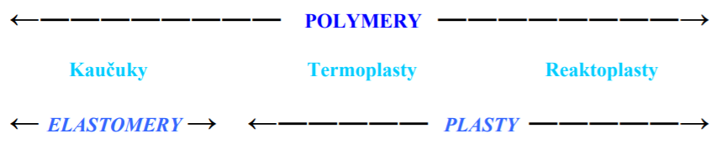

Slide 5
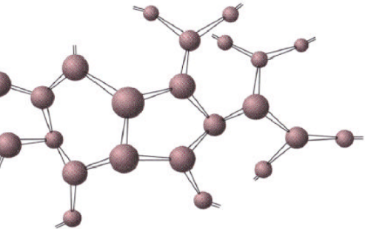
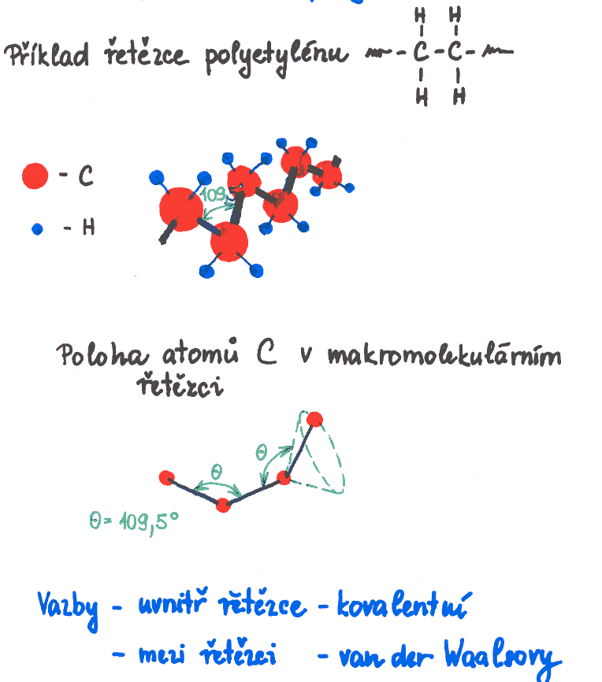
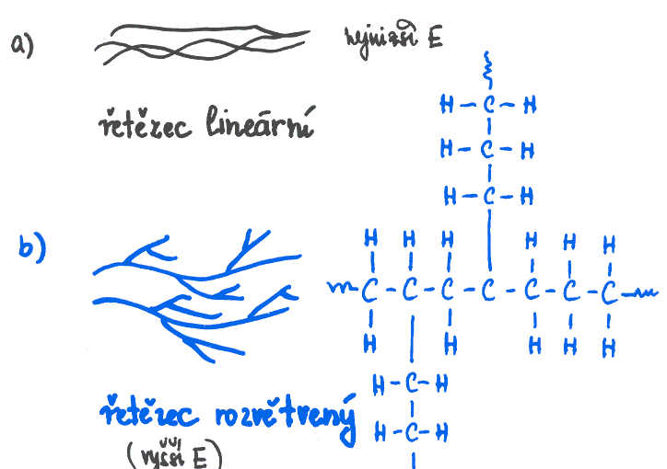
Stavba polymerů
Vnitřní stavba polymerního řetězce
  Mezi atomy v řetězci – kovalentní vazba
  Mezi různými řetězci – van der Waalsovy vazby
Možnost pohybu - rotace
Kovalentní vazba
Zesítění struktury – kovalentní vazby i mezi řetězci.

Slide 6
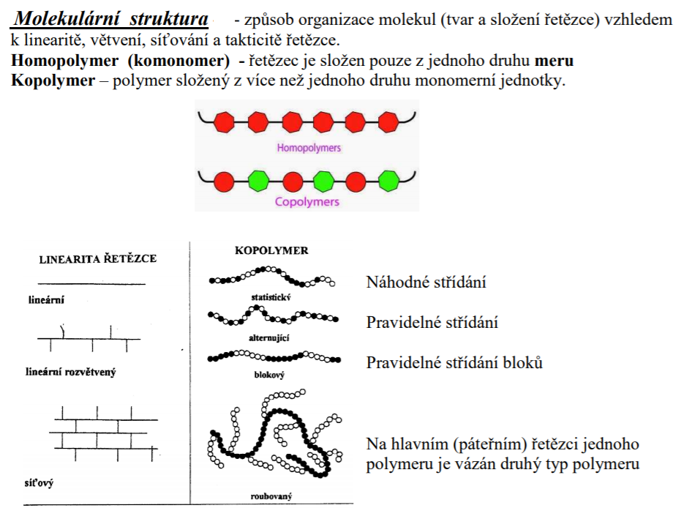

Slide 7

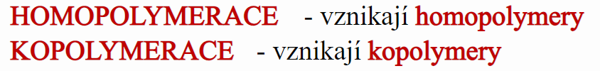
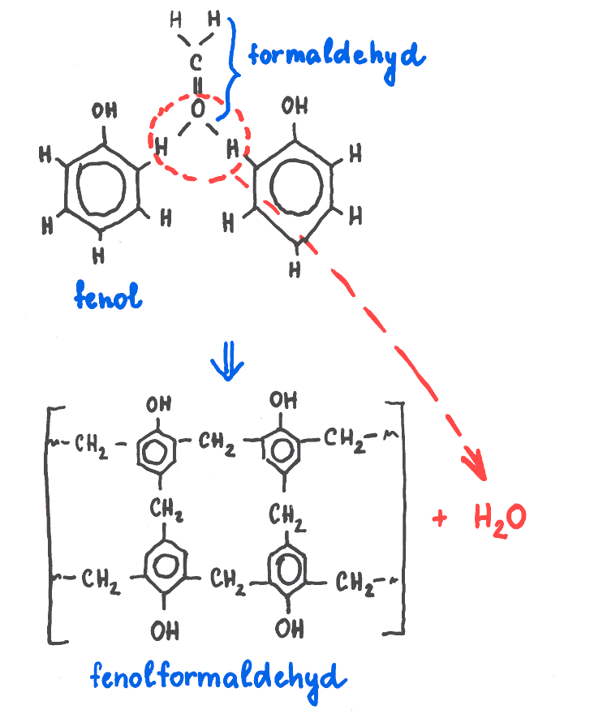
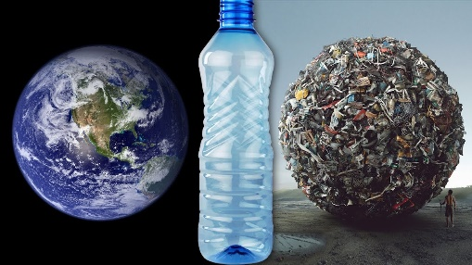
Polymerizace:
  Aditivní polymerizace – nevzniká meziprodukt
  Kondenzační polymerizace – vzniká (odštěpuje se) meziprodukt, např. voda
Kondenzační polymerace
Aditivní polymerace

Slide 8
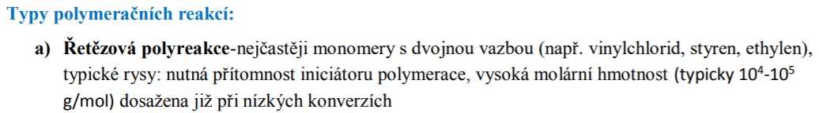
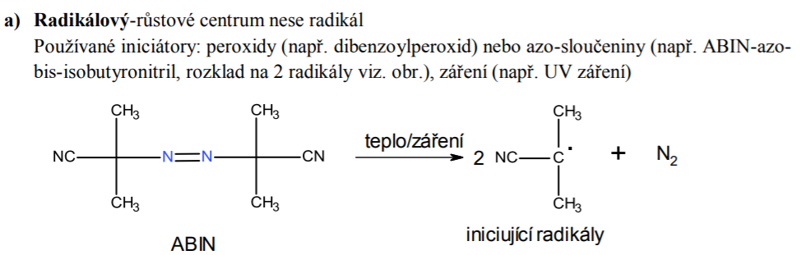

Slide 9
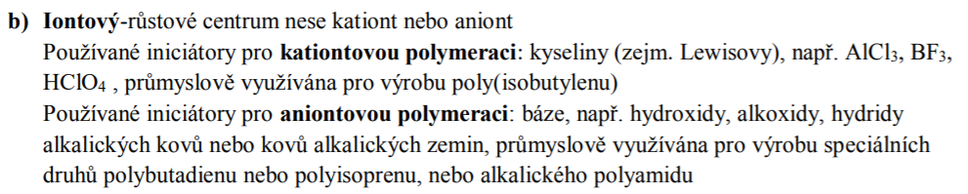
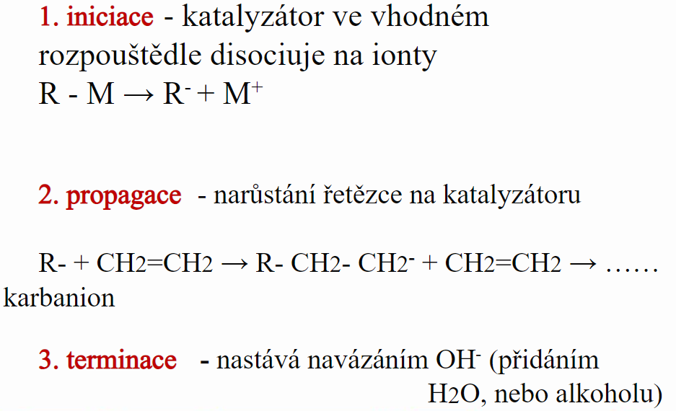

Slide 10
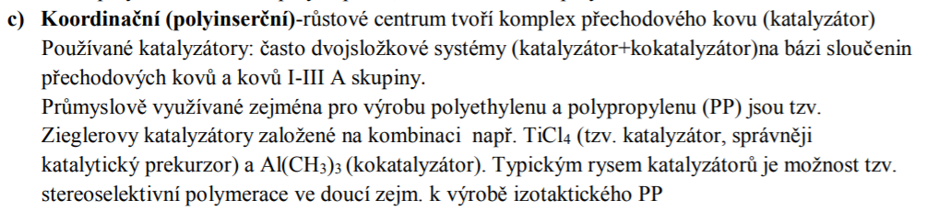
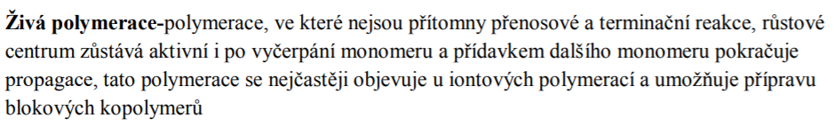

Slide 11
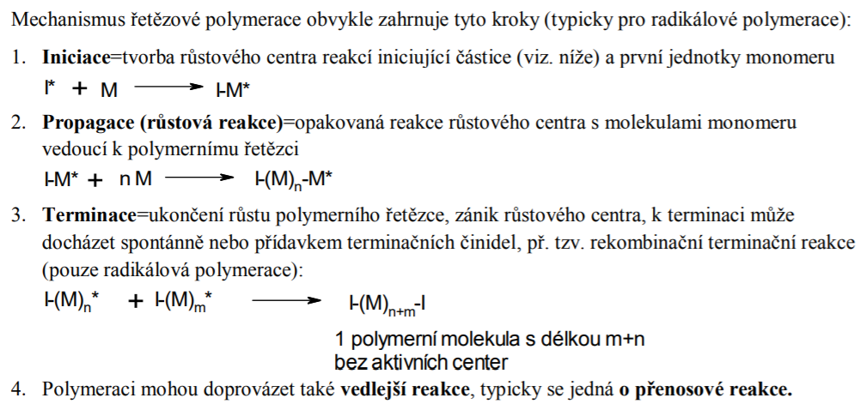

Slide 12
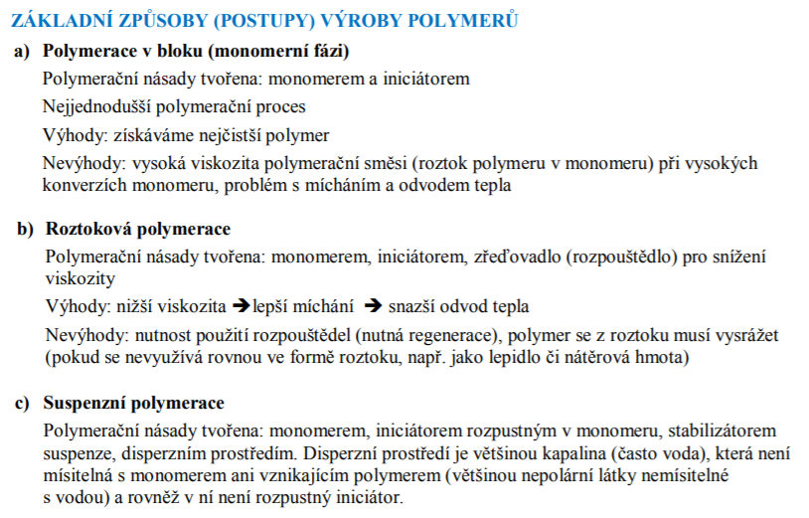
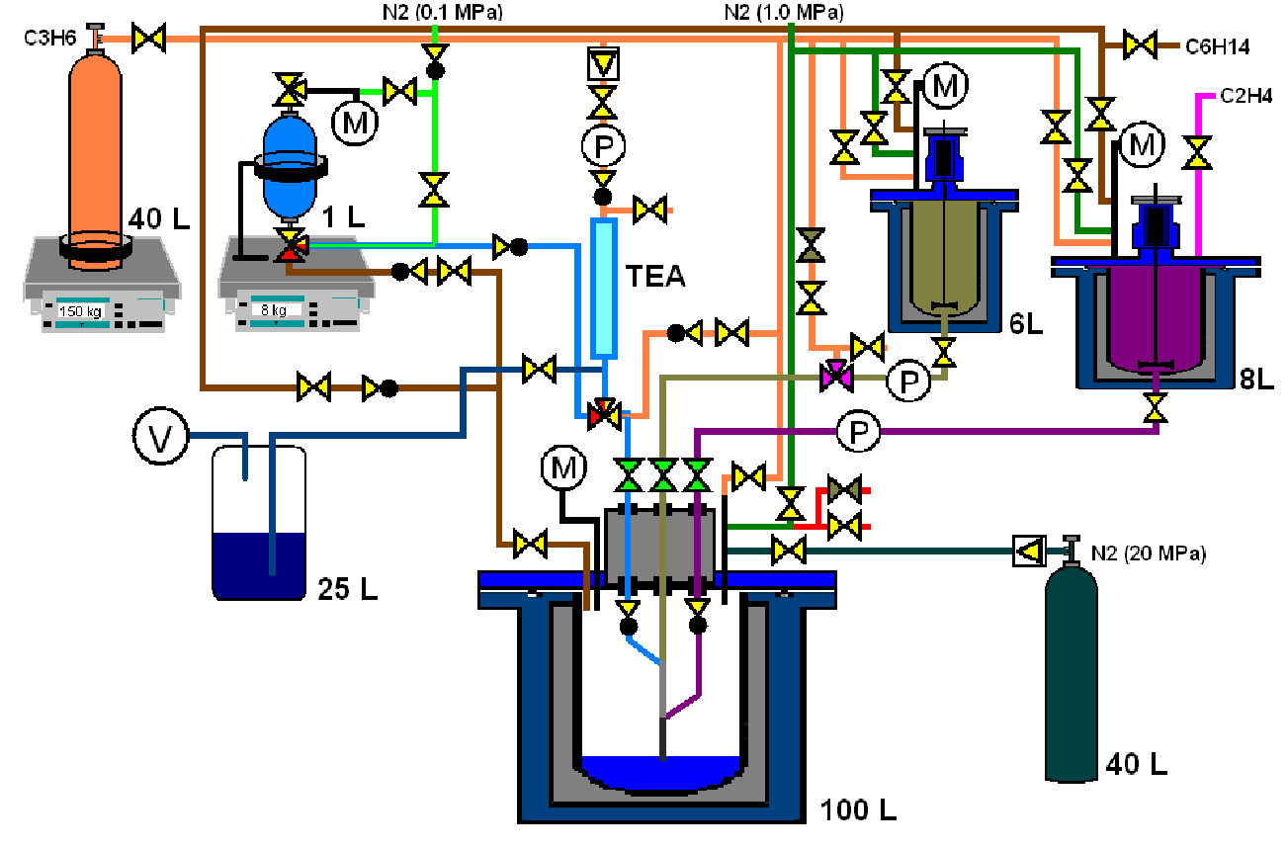
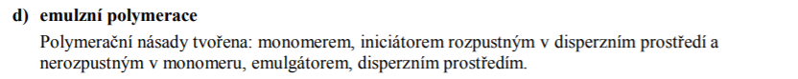
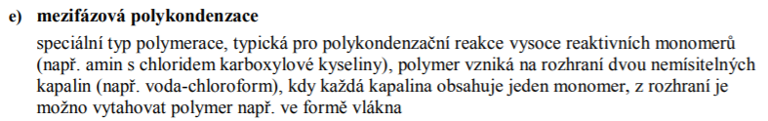

Slide 13
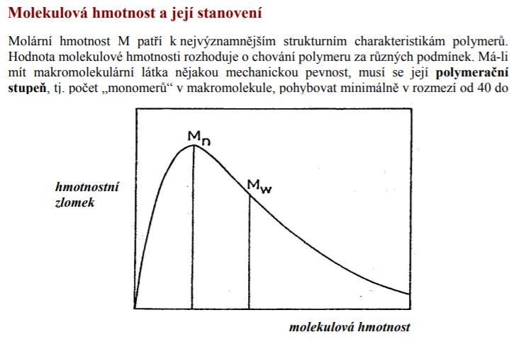
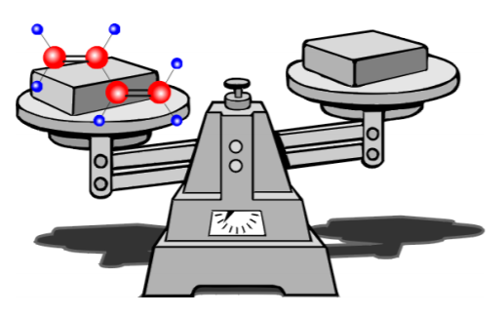

Slide 14
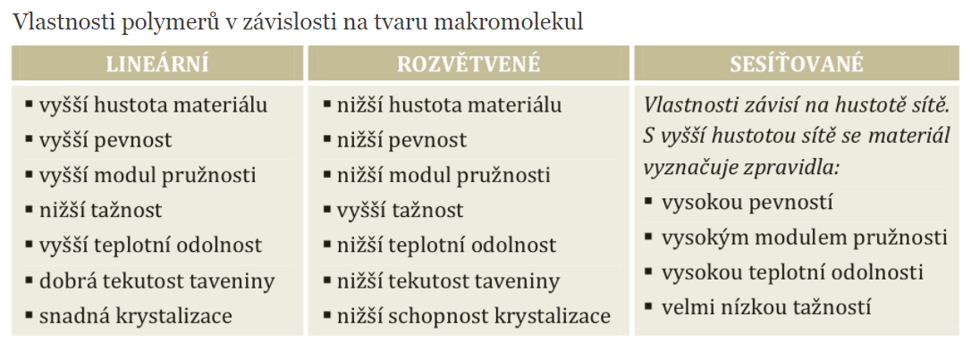
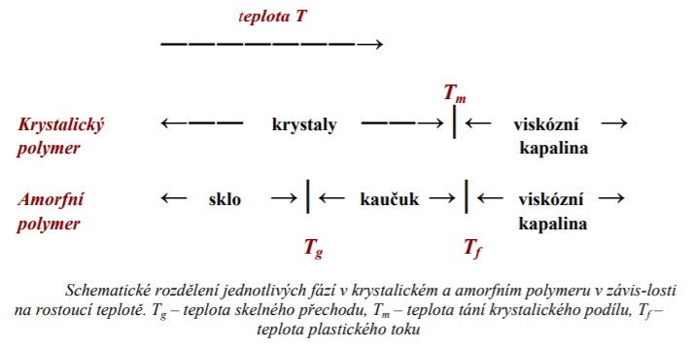
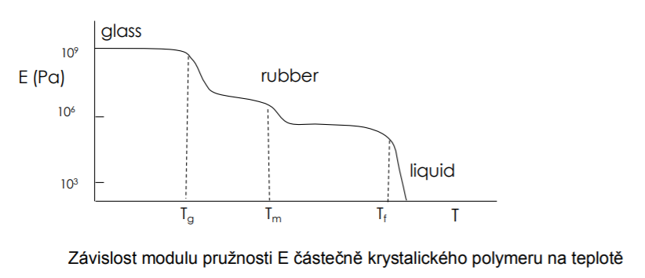

Slide 15
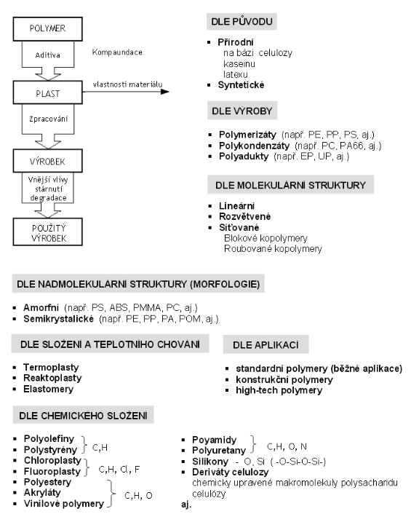
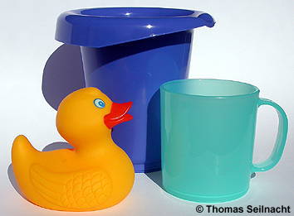
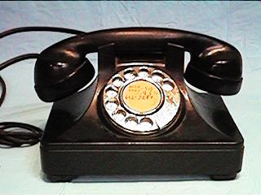
Dělení plastů
Podle původu
    přírodní
    syntetické
Podle složení a teplot.chování
    termoplasty
    reaktoplasty
    elastomery
Podle výroby
    polymeráty
    polykondenzáty
    polyadukty
Podle molekulární struktury
    lineární
    větvené
    síťované
Podle aplikací
    standardní
    hi-tech,…
Podle chemického složení

Slide 16
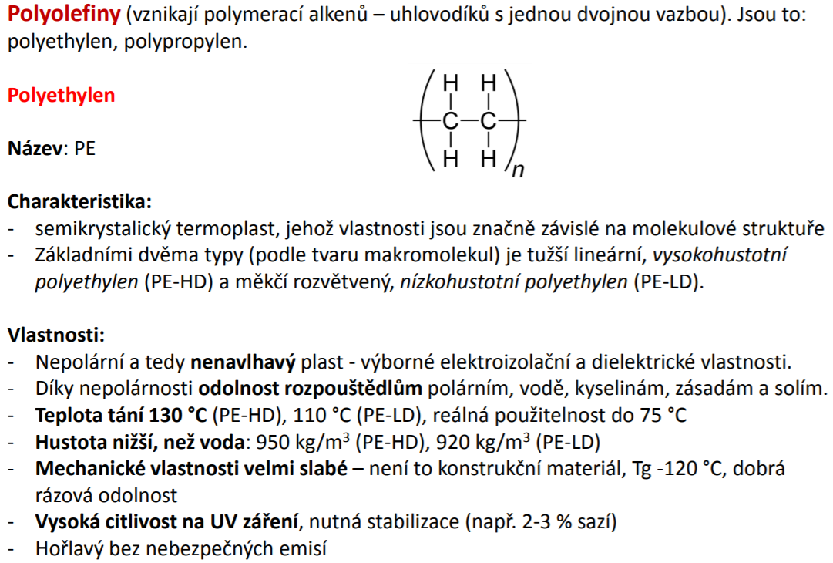

Slide 17
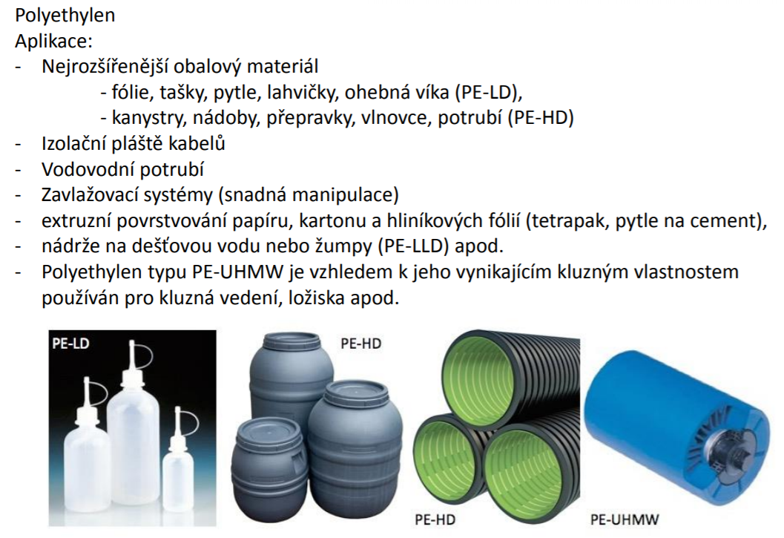

Slide 18
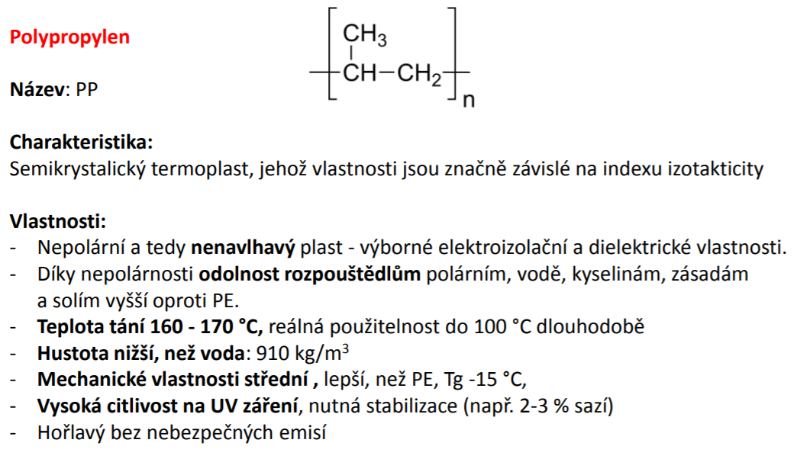

Slide 19
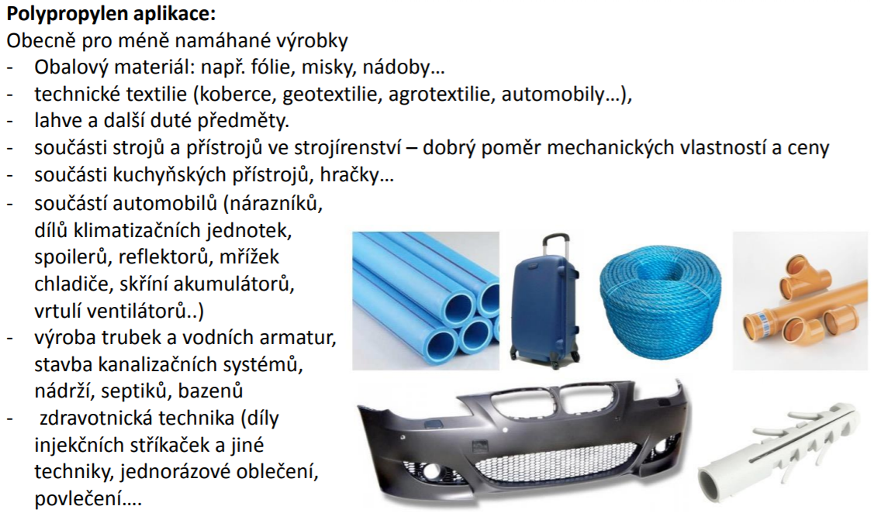

Slide 20
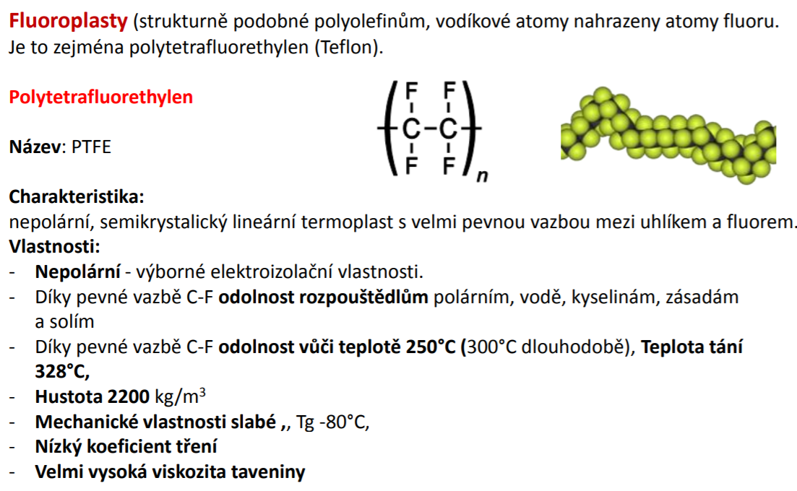

Slide 21
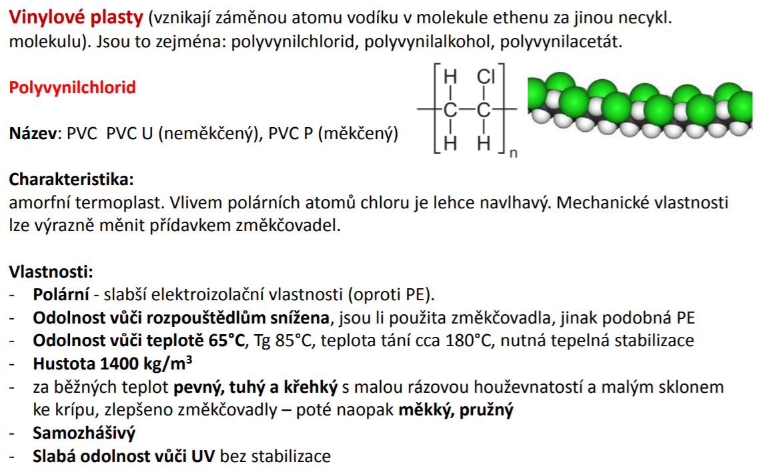

Slide 22
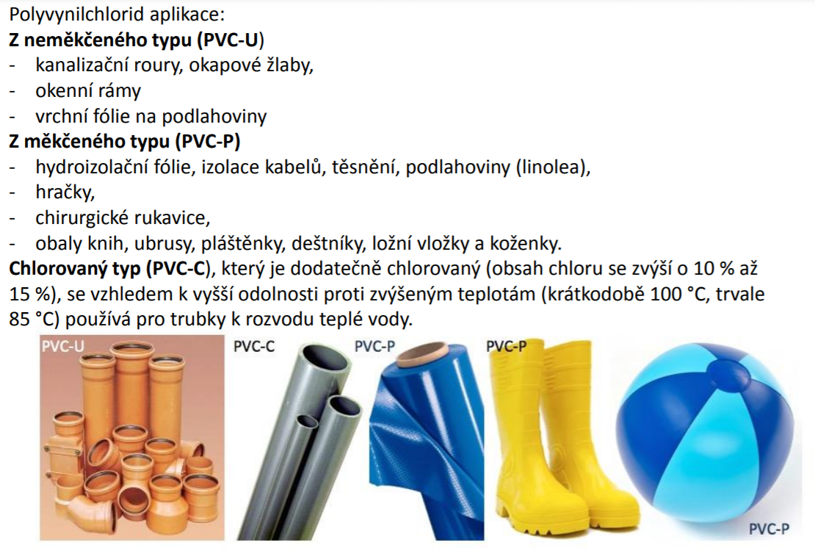

Slide 23
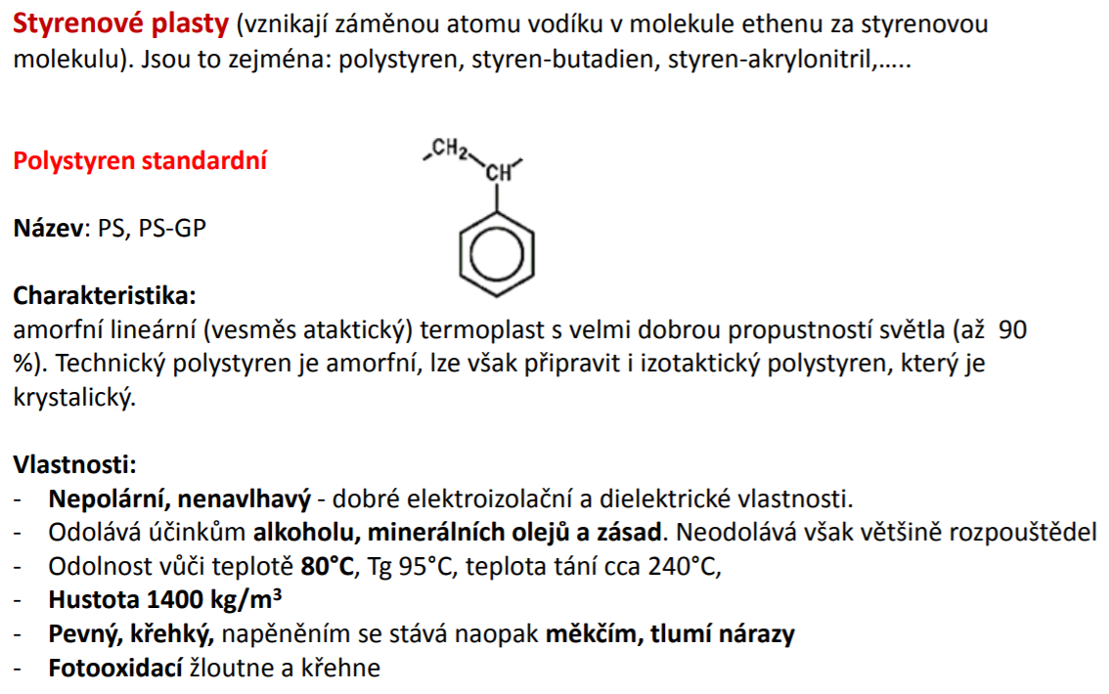

Slide 24
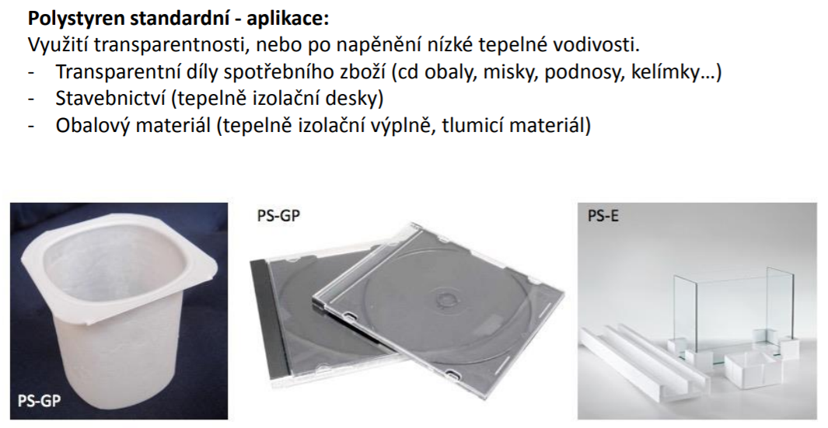

Slide 25
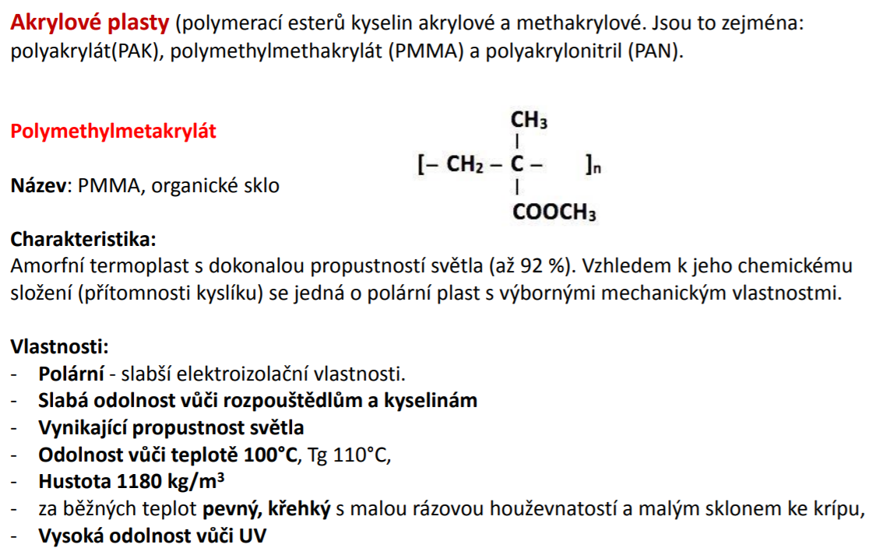

Slide 26
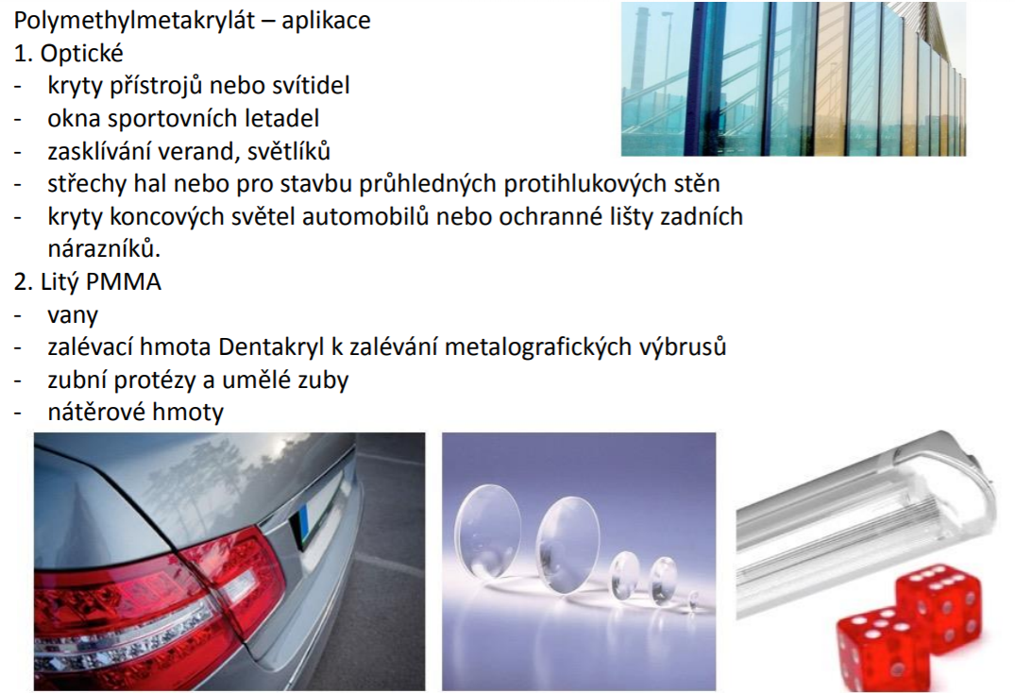

Slide 27
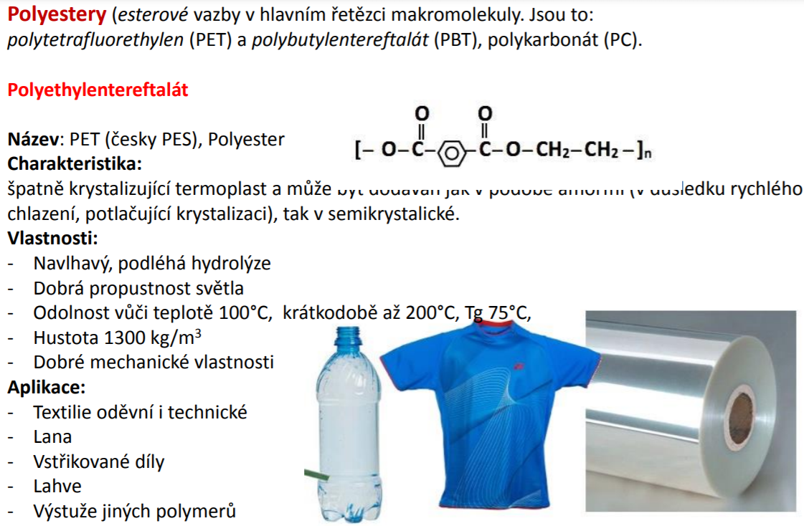

Slide 28
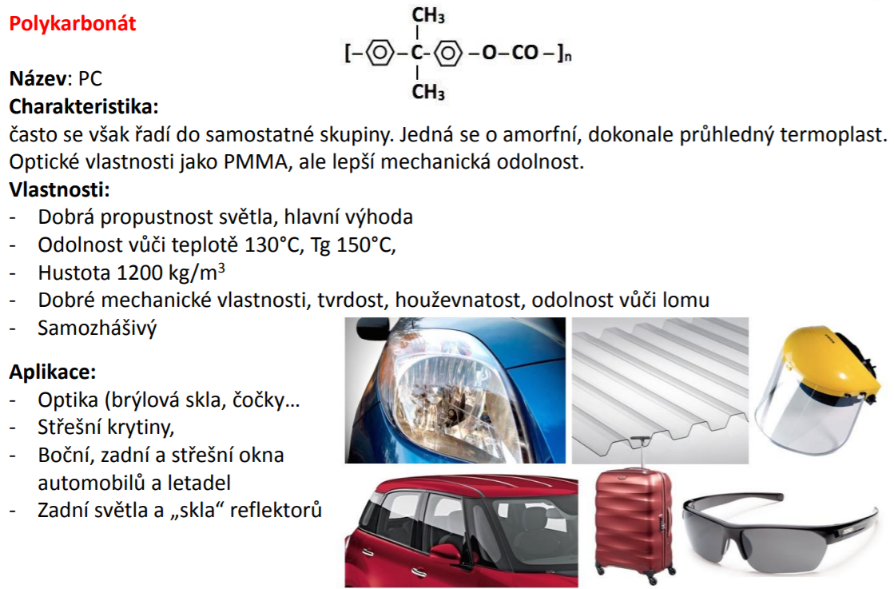

Slide 29
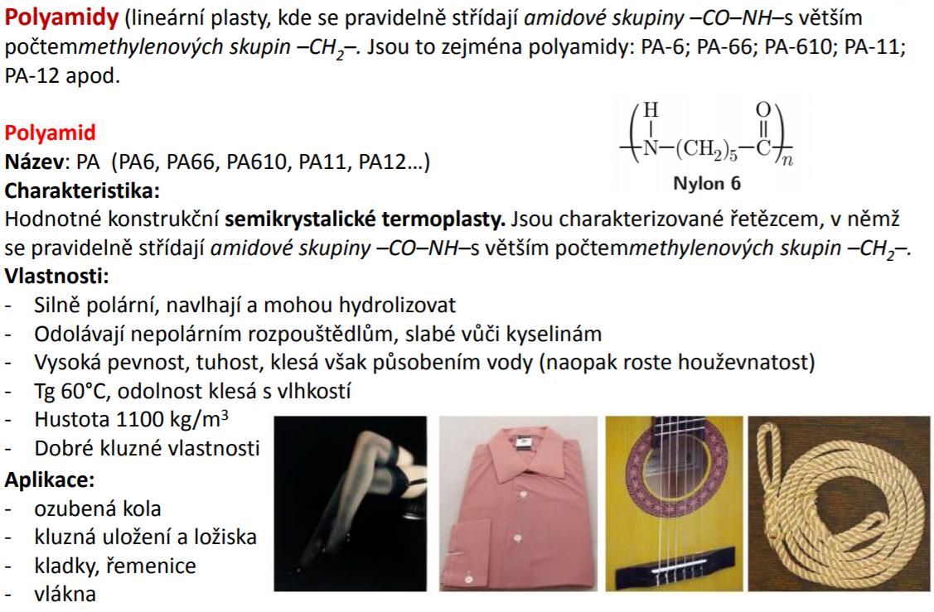

Slide 30
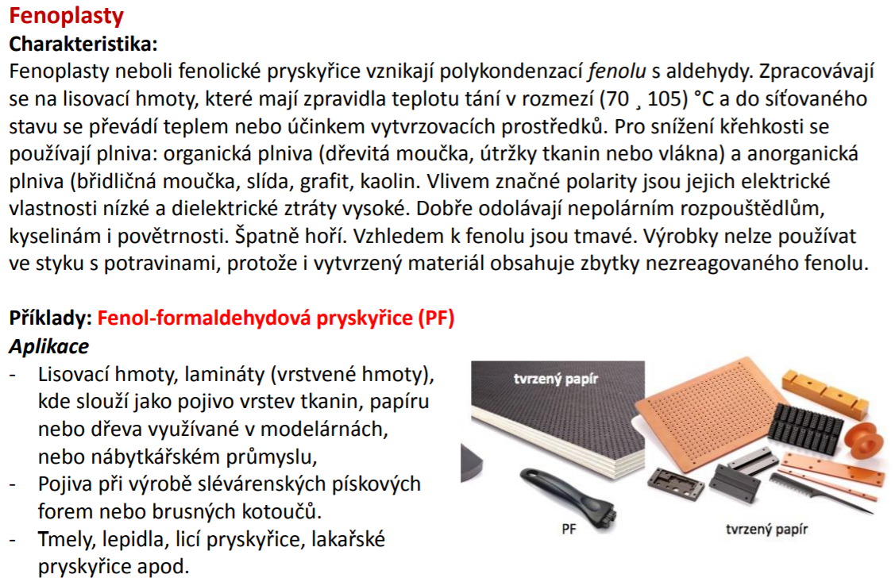

Slide 31


Slide 32


Slide 33


Slide 34


Slide 35




Kaučuky
Z kaučukovníku brazilského – bílá šťáva – latex
90% se vyrábí synteticky
Poly -1,3 – butadien, polyizopren
Butadien – styrenový kaučuk, nejběžnější, podrážky bot, pneumatiky
Vulkanizace – S můstky mezi vlákny, tvrdost
Měkká pryž – guma na gumování, prezervativy, chirurgické rukavice
Anorganické polymery – polysiloxany (silikony)
Si-O – pevná a pružná vazba
Silikonové kaučuky a oleje – tepelně odolné
Vlasové kondicionery
Separátory (oddělení od formy – např. v gumárnách)

Slide 36



Slide 37


Slide 38


Slide 39


Slide 40


Slide 41


Slide 42


